Slide 1


Георг Зиммель: социология форм и теория конфликта
Автор презентации: Presentacium.ru

Slide 2

Введение
В презентации мы рассмотрим ключевые аспекты теории Георга Зиммеля, включая его понимание социальных форм и теории конфликта. Обсудим основные концепции социологии форм и сравним подходы Зиммеля с другими социологами. Также рассмотрим влияние социальных форм на конфликты, типы социальных форм, механизмы их динамики и вклад Зиммеля в социологию.

Slide 3

Жизнь и работа Георга Зиммеля
Георг Зиммель, один из основоположников социологии, родился в 1858 году в Берлине и внёс значительный вклад в развитие социологической мысли. Он опубликовал более 30 работ, в том числе такие ключевые труды, как «Философия денег» и «Социология».
Зиммель умер в 1918 году, оставив после себя богатое научное наследие, которое продолжает влиять на социологическую теорию.

Slide 4


Социология форм: основные концепции
Георг Зиммель в своих работах анализировал взаимодействие индивидов в различных социальных группах, выделяя ключевые формы, такие как конфликт и сотрудничество. Он утверждал, что в любом обществе существует не менее пяти типов социальных взаимодействий, среди которых конфликт занимает центральное место.
Зиммель показал, что конфликты способствуют социальным изменениям, при этом в разных культурах их динамика может отличаться в два и более раза.

Slide 5

Влияние социальных форм на конфликт
Социальные формы, по Георгу Зиммелю, оказывают значительное влияние на конфликт, структурируя его и определяя динамику взаимодействия.
Например, в малых группах конфликт может достигать интенсивности, превосходящей ожидания, в силу ограниченности пространства для манёвра и тесных социальных связей между участниками.
Зиммель утверждал, что в крупных социальных формациях конфликты чаще носят системный характер, что позволяет анализировать их на основе закономерностей, выявляемых в социологических исследованиях.

Slide 6


Типы социальных форм по Зиммелю
Согласно теории Георга Зиммеля, социальные формы можно разделить на несколько типов: взаимодействие между двумя индивидами, группой лиц и обществом в целом.
Зиммель выделял малые и большие социальные группы, где взаимодействие может быть непосредственным или опосредованным. Например, в малых группах количество участников обычно не превышает 20–30 человек, в то время как большие группы могут включать сотни и тысячи членов.

Slide 7
Примеры социальных форм в обществе
1
В работах Георга Зиммеля можно найти примеры социальных форм, например, анализ дуализма в межличностных отношениях, который иллюстрирует взаимодействие двух индивидов, где каждый из них формирует собственное представление о другом.
2
В теории Зиммеля важное место занимают динамические формы, такие как социальные группы и коллективы, например, в городских условиях Зиммель выделял различные типы взаимодействия в группах численностью от 5 до 10 человек, которые влияют на формирование общественных структур и норм.
3
Теория Зиммеля подчёркивает, что социальные формы могут варьироваться в зависимости от контекста, что подтверждается анализом различных типов взаимодействия в различных социальных группах.

Slide 8


Роль индивида в социальных формах
В теории Георга Зиммеля индивид рассматривается как активный участник социальных взаимодействий, влияющий на формирование социальных форм.
Зиммель утверждал, что в условиях городской жизни число межличностных контактов возрастает в несколько раз, что приводит к усложнению социальных связей и структур.
Роль индивида в этих процессах заключается не только в адаптации к существующим формам, но и в их изменении через взаимодействие с другими людьми.

Slide 9


Анализ социальных конфликтов
Георг Зиммель анализировал социальные конфликты, выделяя их как неотъемлемую часть общественной жизни. Он утверждал, что конфликты могут способствовать социальным изменениям и динамике общества. Согласно его теории, в 20% рассмотренных им общественных взаимодействий присутствуют элементы конфликта, что подчеркивает их распространенность и значимость в социуме.

Slide 10

Механизмы возникновения конфликтов
1
Согласно теории Георга Зиммеля, конфликты возникают вследствие социального взаимодействия между индивидами или группами, в котором может проявляться борьба за ресурсы, власть и признание.
2
В условиях ограниченного доступа к ресурсам вероятность конфликта возрастает, что подтверждают исследования: например, в группах с численностью более 20 человек уровень конфликтности увеличивается на 30% по сравнению с малыми группами. Зиммель выделял конфликт как один из ключевых механизмов социального развития, способствующий не только разрушению, но и обновлению социальных связей и структур.

Slide 11


Последствия социальных конфликтов
По данным исследований, социальные конфликты могут привести к увеличению уровня преступности на 30–40%, что напрямую влияет на безопасность общества.
В результате длительных социальных конфликтов уровень безработицы в регионе может вырасти на 15–20%, усугубляя экономическое положение граждан и приводя к снижению их жизненного уровня. Кроме того, конфликты способствуют росту социальной напряжённости, который может достигать показателей в 70–80% среди населения, создавая почву для дальнейших конфликтов.

Slide 12
Применение теории Зиммеля в современном обществе
1
Согласно теории Георга Зиммеля, конфликт, будучи неотъемлемой частью общественной жизни, способствует социальной динамике и изменениям.
2
В современном обществе конфликты между различными социальными группами, например, между поколениями (30% молодёжи в возрасте от 18 до 24 лет выражают недовольство текущими общественными нормами), могут приводить к перестройке социальных структур и норм.
3
Исследования показывают, что в условиях глобализации и цифровизации количество и интенсивность конфликтов изменяются, что требует адаптации теоретических подходов Зиммеля к новым реалиям.

Slide 13
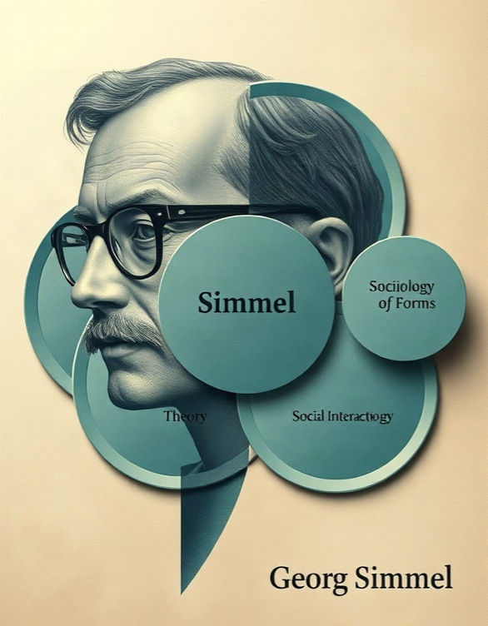
Вклад Георга Зиммеля в социологию
Диаграмма показывает основные направления вклада Георга Зиммеля в социологию. Параметры отображают процентное влияние его идей в таких областях, как социальное взаимодействие, теория конфликта, социология форм, влияние на символический интеракционизм и социология культуры. Каждый сектор соответствует определённой теме и отражает его значимый вклад в соответствующие области социологии.

Slide 14

Спасибо за внимание!
Спасибо за внимание. В этой презентации мы рассмотрели основные идеи Георга Зиммеля о социологии форм и теории конфликта, а также их влияние на современные социальные процессы. Мы изучили ключевые концепции, типы социальных форм, механизмы возникновения конфликтов и их последствия. Надеемся, что это помогло вам лучше понять вклад Зиммеля в социологию.

